Slide 1
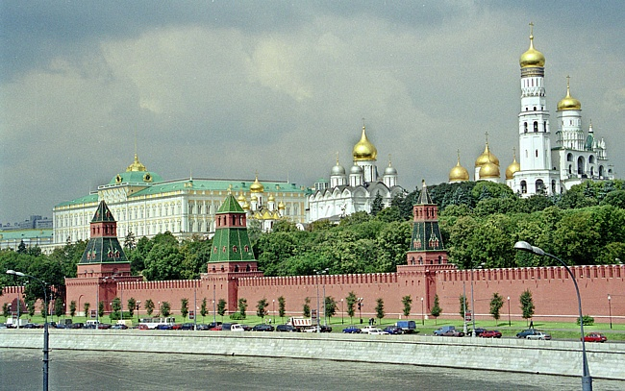
Государственные символы России
Выполнила учитель начальной школы МКОУ Тасин Борской ООШ Узбекова Владислава Анатольевна

Slide 2
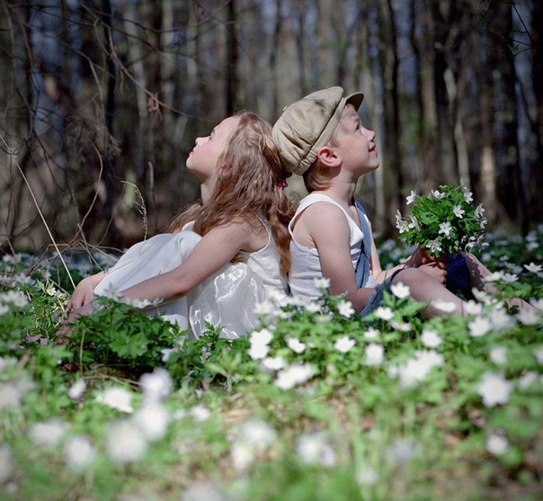
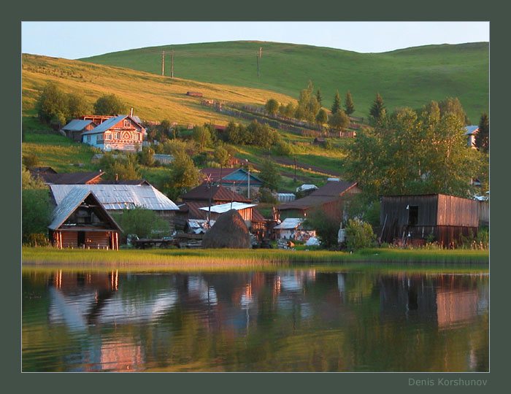
Что мы родиной зовем?

Slide 3
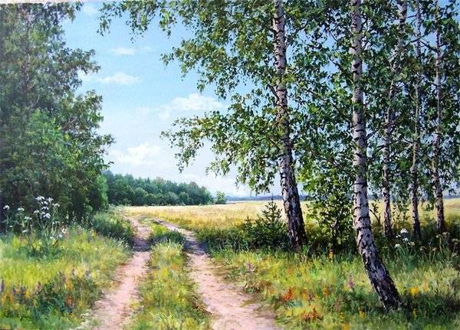
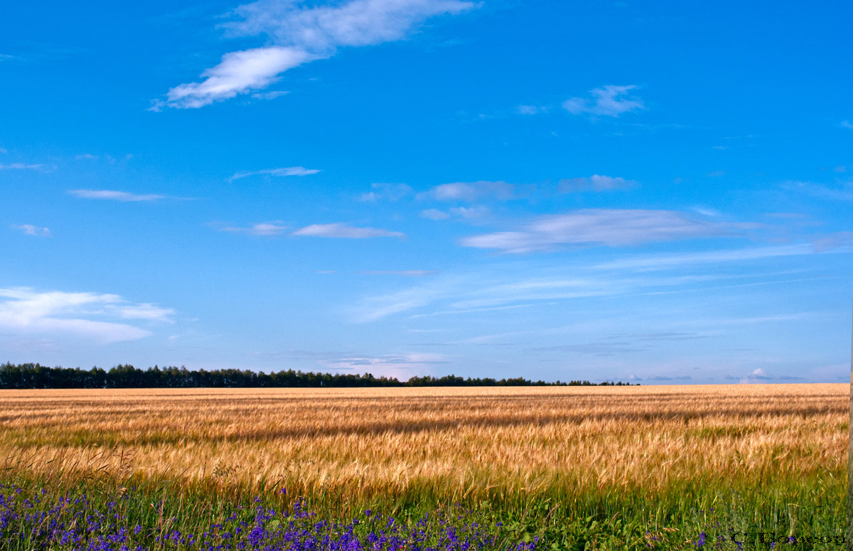

Slide 4
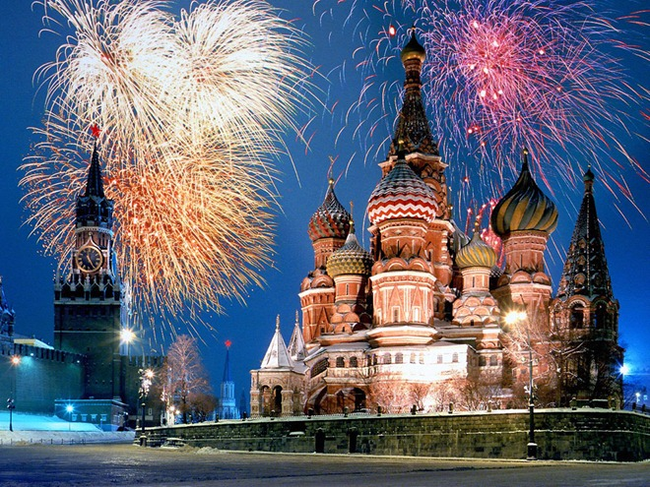

Slide 5
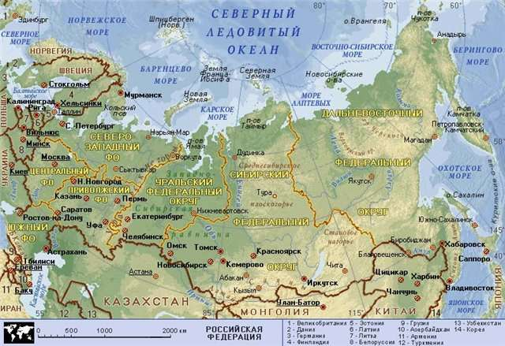
Велика и огромна наша страна
У каждой страны есть свои государственные символы – это герб, флаг и гимн

Slide 6
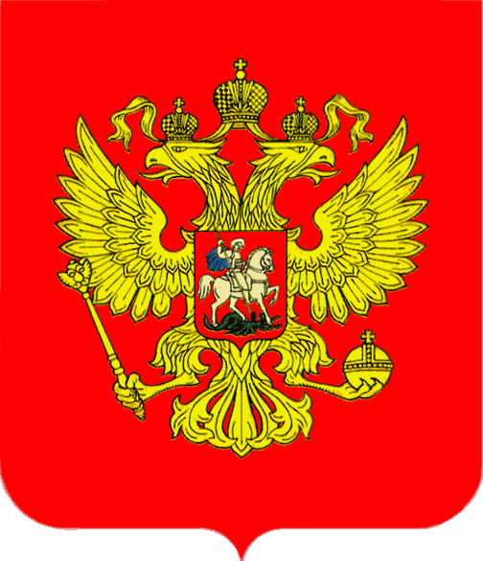
Государственный герб Российской Федерации
Он дополняет гимн и флаг,
Любой страны то главный знак.
У России он особый,
Ты назвать его попробуй.

Slide 7
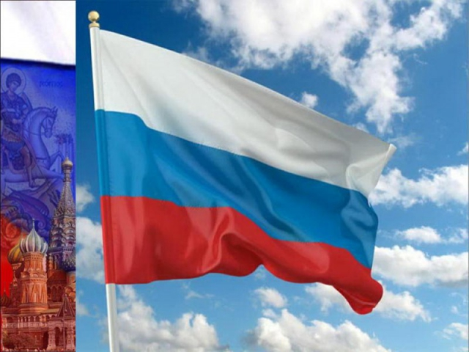
Государственный флаг Российской Федерации
У него названий много:
Триколор, трехцветный стяг-
С ветром гонит прочь тревоги
Бело-сине- красный….

Slide 8
Государственный гимн Российской Федерации
Есть главная песня у нашей страны.
Услышав ее, мы вставать все должны.
Единству народа поется в ней слава,
И восхваляется наша держава.

Slide 10
Что вы узнали о символах России?

Slide 11
- Как называется наша Родина? - Какие символы страны вам известны? - О каких символах страны идёт речь:
1. Прикреплённое к древку или шнуру полотнище определённого цвета или нескольких цветов.
2. Эмблема государства, города, сословия, рода, изображаемая на флагах, монетах, печатях, государственных и других документах.
3. Торжественная песня, принятая как символ государственного или социального единства.

Slide 12
Приготовьтесь ответить на вопросы: (работа в парах)
1. Кого историки считают основателем российского флага?
2. Какие цвета у флага России?
3. Что обозначает каждый цвет на флаге?
4.Как надо относиться к символам своей страны?

Slide 13
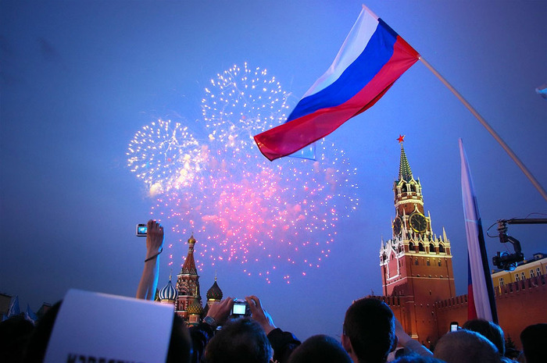
Молодцы !

